Slide 1

Презентация к занятию на тему:
«Славься, Усинск, город родной!»
Составитель:
Зарипова Файруза Амировна
воспитатель высшей квалифицированной категории
г. Усинск, ул. Молодежная, д. 20,телефон(82144) 46-2-06
г. Усинск
2015г.

Slide 2
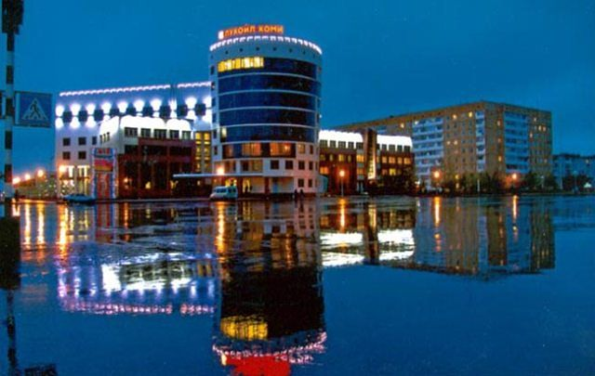
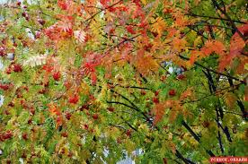
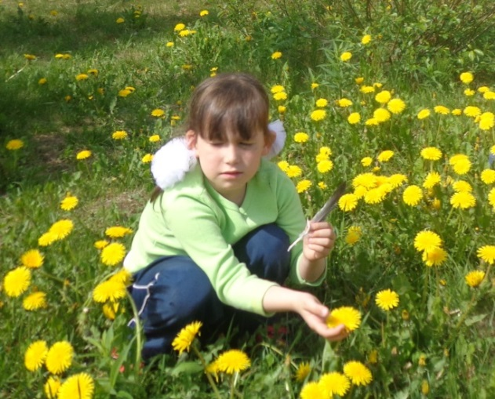
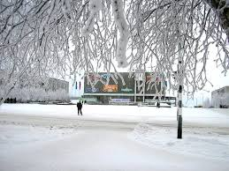
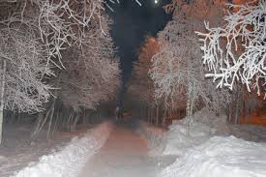
Усинск мой северный.
Среди суровой северной красы,
Усинск, растешь и крепнешь ты.
Твой Юбилей недавно справляли,
Мы о твоем столетии мечтали.
Усинск! Ты только силу набираешь,
Ты хорошеешь прямо на глазах,
Людей ты самых сильных собираешь,
Их труд прославится в веках!
А как хорош ты осенью багряной,
Богат червоным золотом берез.
В палитре осени нам не найти изъяна.
Усинск мой, как же ты хорош!
Зима снегов укроет одеялом,
Чтоб были не страшны тебе морозы,
В вечернем горизонте алом
Под цвет снегов невестятся березы.
Кого-то манят море, зной,
А нам твои снега дороже.
Ты самый близкий нам, родной.
Надеюсь, для тебя мы - тоже.
Диана Андреева (Варнаева)

Slide 3
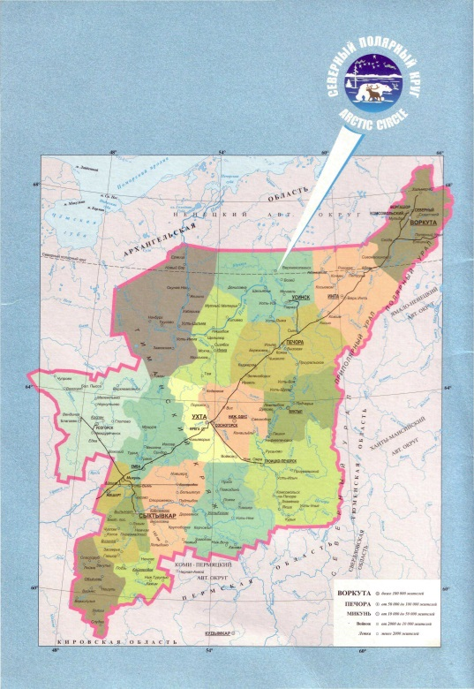
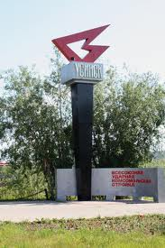
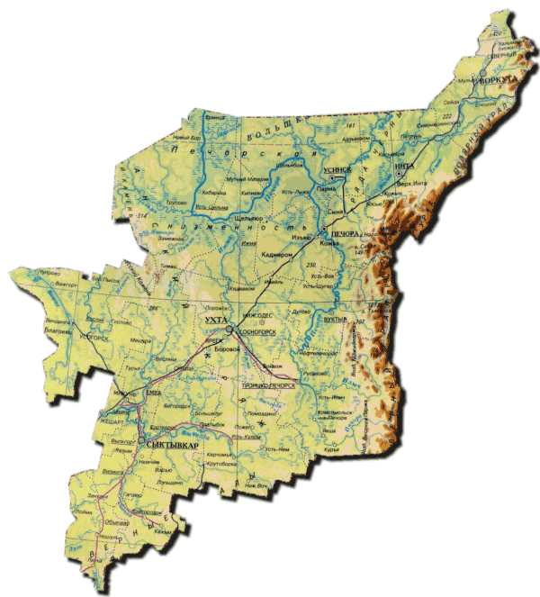
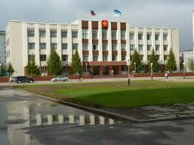
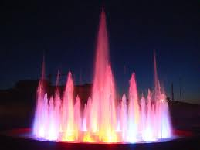
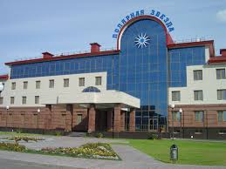
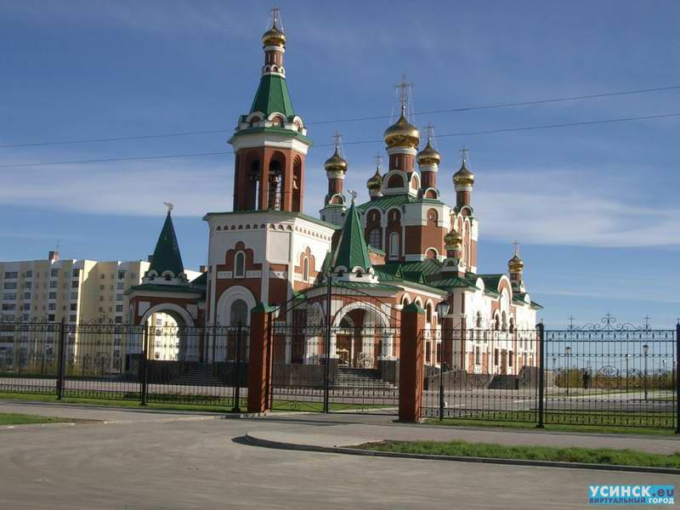
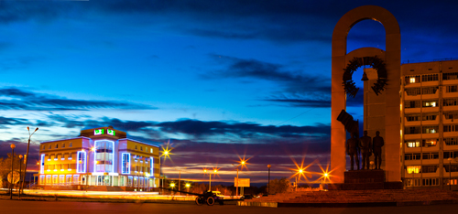
Усинск

Slide 4
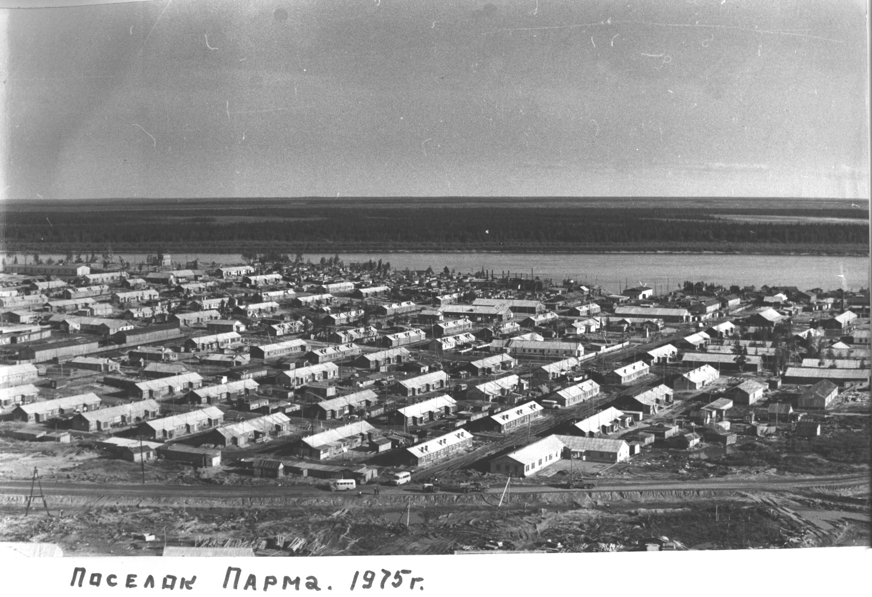
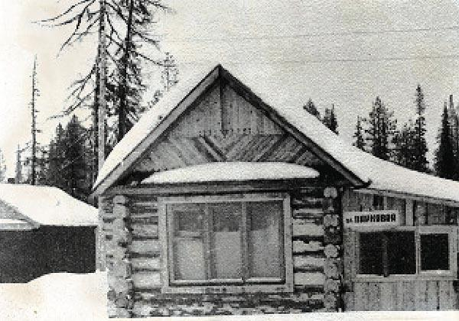
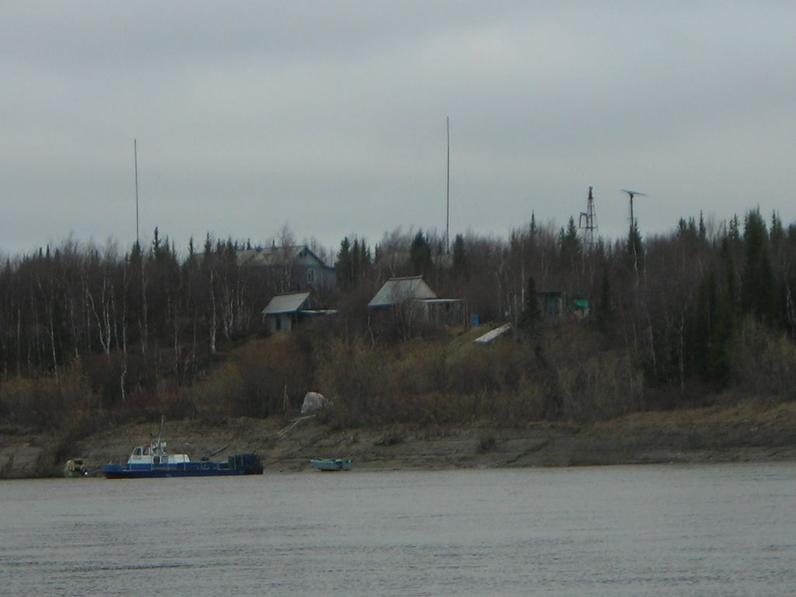
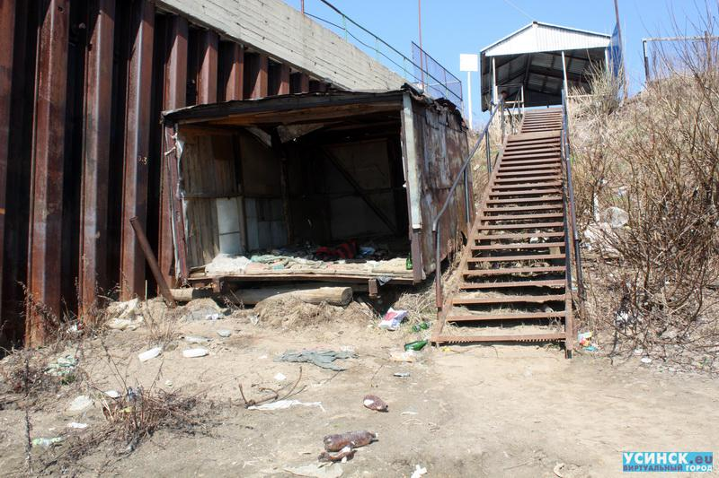
Посёлок Усинск был основан в 1966 году статус города получил в 1984 году. Первоначально Усинск планировалось построить на берегу реки Уса (где ныне расположен посёлок Парма).

Slide 5
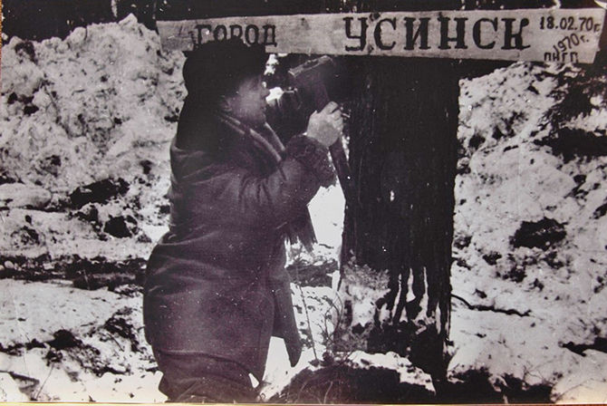
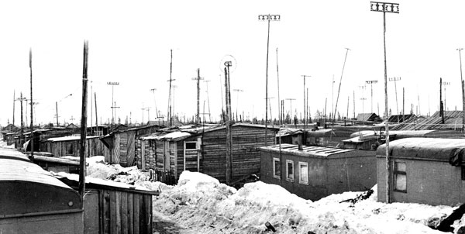
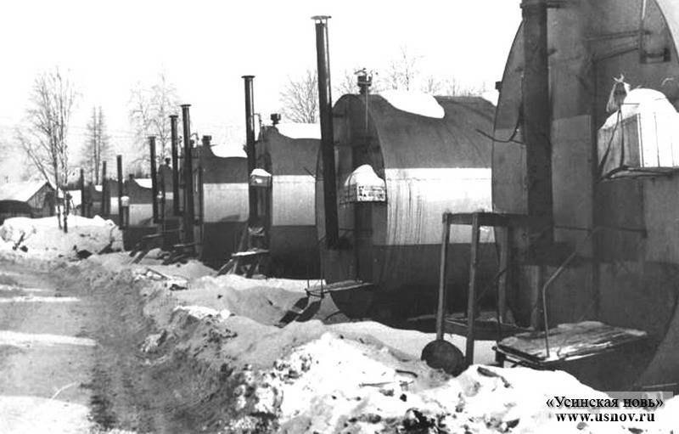
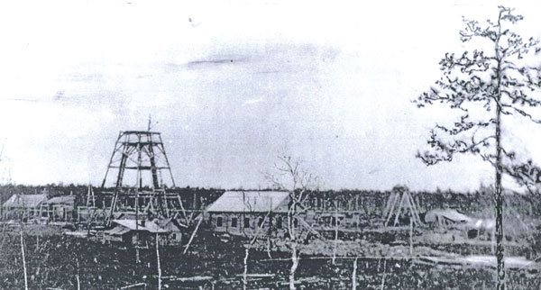
Но потом Усинск решено было перенести на безопасное от затопления место. Поэтому благоприятное, освоенное место пришлось сменить на непроходимые болота. В марте 1970 года уже на новом месте начато строительство города Усинска, первоначально это были простые деревянные дома из бруса, балки. Романтика, Фантазия, Нахаловка – жителям этих первых посёлков-самостроев, состоявших из балков и жилых «бочек», приходилось справляться не только с северными холодами, но и с непростыми условиями быта.

Slide 6
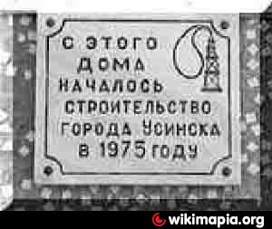
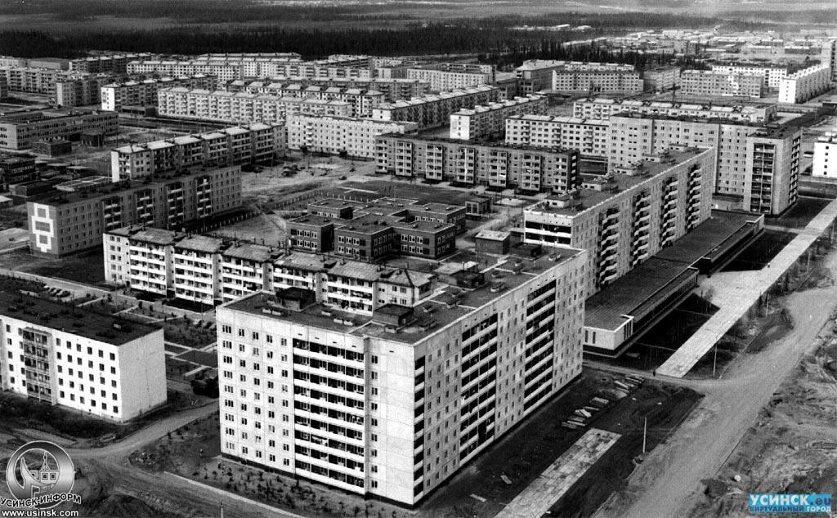
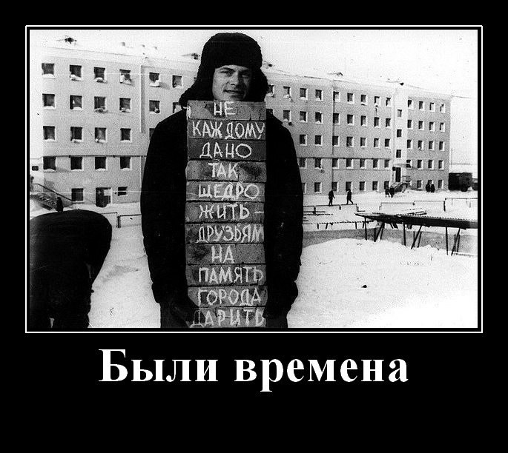
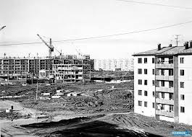
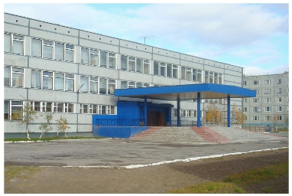
24 декабря 1974 года была построена первая средняя школа.
А уже 1 мая 1975 года был сдан в эксплуатацию первый 5-этажный панельный дом. Ныне улица Нефтяников дом № 42.

Slide 7
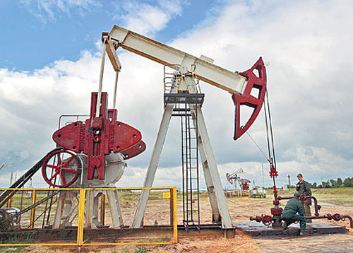
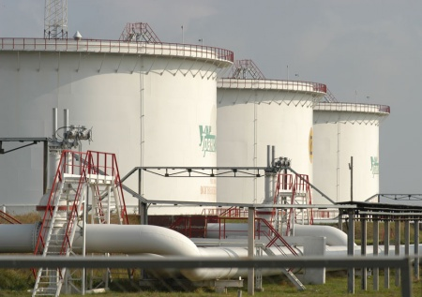


Своим рождением город обязан нефти и попутному газу, главному капиталу здешних недр. В настоящее время в Усинске добывается около 60 % нефти и 3 % газа от общего объема добычи этих видов сырья в Республике Коми. В данное время на территории Усинского района, ведут разработку нефтяных месторождений две крупных нефтяных компании, это «Лукойл» и «Роснефть».

Slide 8
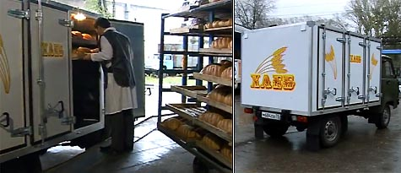
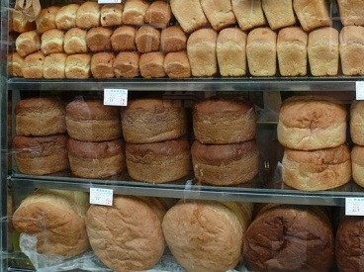
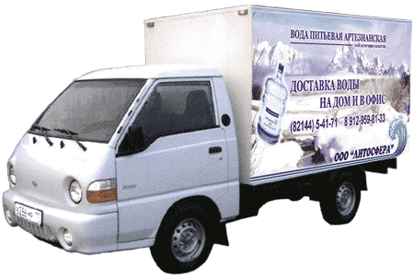
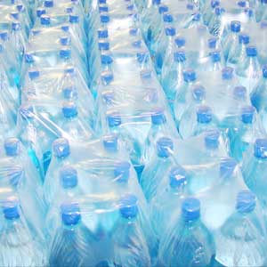

Также в городе действуют хлебокомбинат (производство хлеба и хлебобулочных изделий, макаронных изделий, кондитерских изделий
Предприятие «Литосфера» (производство питьевой воды «Усинский источник». )

Slide 9
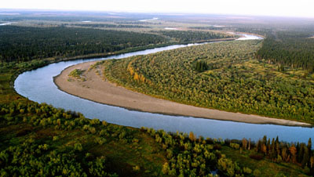
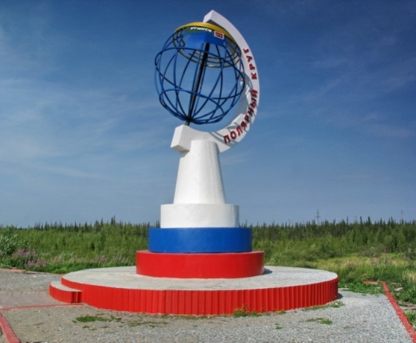
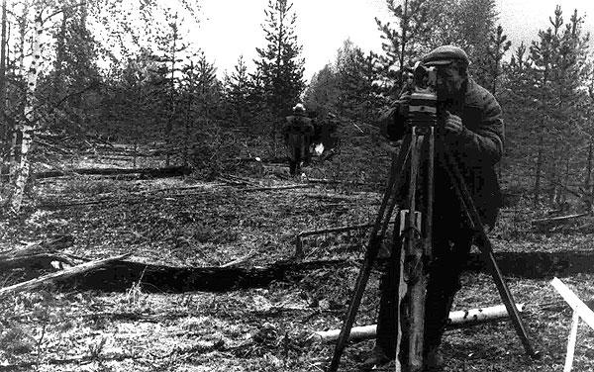
Тестовое задание.
1. В каком году был сдан в эксплуатацию первый дом в Усинске?
  а) 1970 год
  б) 1980 год
  в) 1975 год
2. В каком году Усинск получил статус города?
  а) 1978год
  б) 1984 год
  в) 1986 год
4.На каком расстоянии город Усинск от полярного круга?
  а) 90 км
  б) 70 км
  в) 86 км
3.В каком месте высадился первый геологический десант?
  а) Возей
  б) Болбан- Бож
  в) Колва

Slide 10
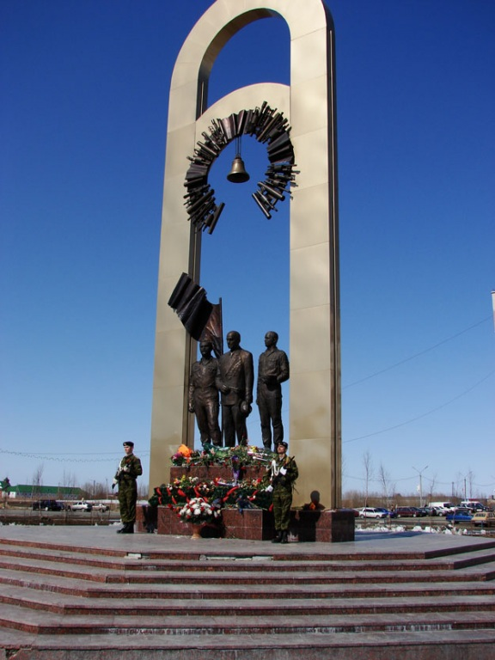
Конкурс знатоков нашего города.
Что вы знаете об этом памятнике?
Для всех усинцев памятник воинам трех поколений — это святое место, к его подножию возлагают цветы молодожены, убеленные сединой ветераны, дети, потому что не может быть у народа настоящего и будущего без памяти о прошлом. Это памятник воинам Великой Отечественной войны, бойцам локальных военных конфликтов, павших в боях.

Slide 11
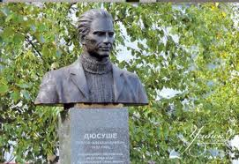
Конкурс знатоков нашего города.
Что вы знаете об этом памятнике?
Памятник С.А. Дюсуше в Усинске перед Дворцом культуры.
Дюсуше Сергей Александрович - геолог, первопроходец промышленного освоения севера, посвятивший свою жизнь открытию нефтяных месторождений.

Slide 12
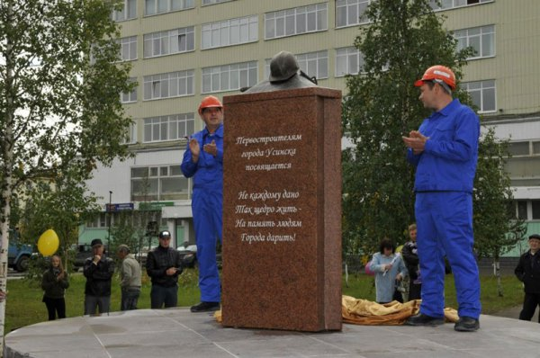
Конкурс знатоков нашего города.
Что вы знаете об этом памятнике?
Памятник первостроителям Усинска, представляет собой высокий гранитный трёхгранник, на котором лежат строительная каска, мастерок и полутёрок – непременные атрибуты профессии строителя.

Slide 13
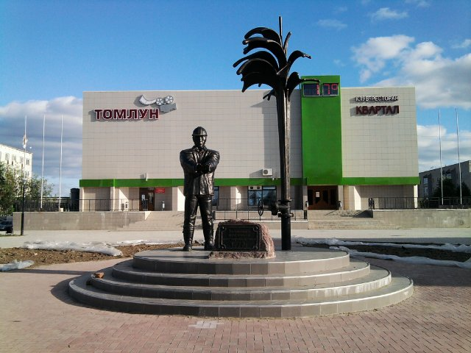
Конкурс знатоков нашего города.
Что вы знаете об этом памятнике?
Установка памятника нефтянику - добытчику «черного золота» является для жителей Усинска не только данью памяти и уважения первооткрывателям, но и играет немаловажную роль в оформлении внешнего облика города.

Slide 14

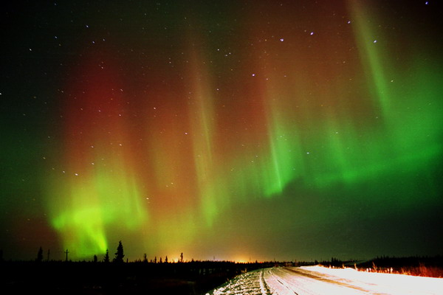
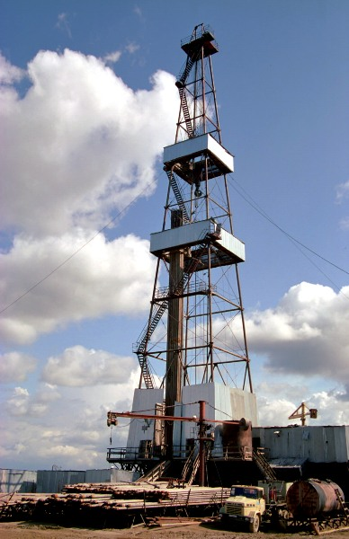
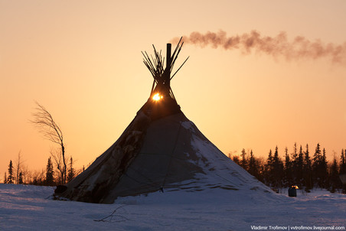
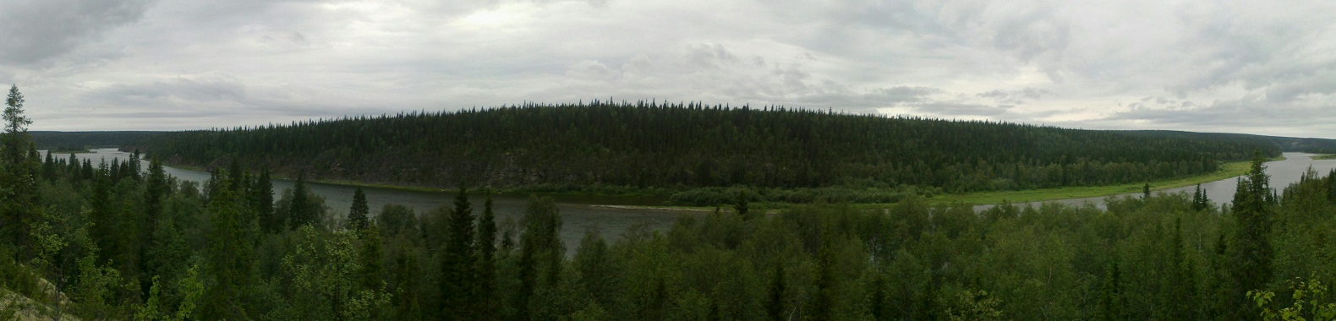
Герб города Усинска .
Карпов Петр Владимирович, автор герба г. Усинска, так раскрыл содержание своего проекта: «Основной символ моей работы – схематическая буровая вышка. Над ней как бы парит, играет северное сияние в виде коми орнамента (графически стилизованное изображение чума). Слово «Усинск» написано в верхней части работы на голубом фоне, символизирующем реки и озера. Здесь может быть и глубокий зеленый цвет – цвет пармы (леса).»

Slide 15

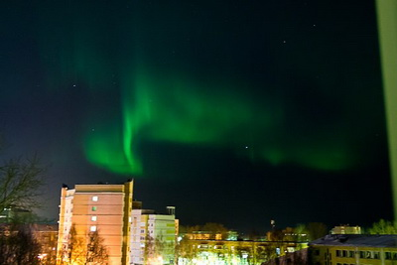
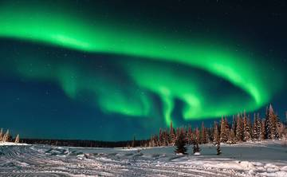
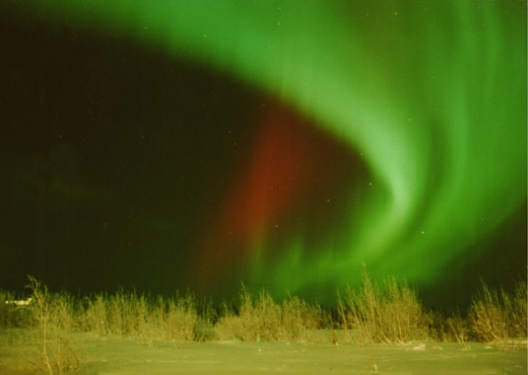
Символом Усинска стало северное сияние
Символ Усинска – северное сияние, выраженное при помощи минималистичных геометрических форм. Дизайнер Тарас Геша.

Slide 16
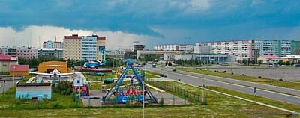
Правила составления синквейны.
Первая строка — тема - существительное: объект, о котором пойдет речь.
Вторая строка — два прилагательных: описание признаков выбранного объекта.
Третья строка — три глагола описывающие характерные действия объекта.
Четвертая строка — фраза, обобщающая или выражающая личное отношение автора.
Пятая строка — одно слово существительное: суть объекта.

Slide 17
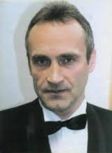

«Белые ночи Усинска»
Геннадий Хохлов
Ночь зимняя длинна, как дальняя дорога.
И дорог нам зимой короткий проблеск дня
Немного подожди, весна уж на пороге,
И лето за весной придёт, теплом маня.
Немного тёплых дней - недолго длится лето,
И каждым этим днём здесь все мы дорожим.
Здесь солнце высоко, и всё теплом согрето,
И бесконечен день, и ночь не спорит с ним.
Белые ночи Усинска
Белый туман над Усой
Всё это сердцу так близко,
Всё это наше с тобой
Белые - белые ночи,
Словно волшебные сны
Сердце забыть не захочет
Той неземной красоты

